Slide 1
CONDICIONAIS
TESTES LÓGICOS
Um teste lógico é uma comparação entre dois valores compatíveis. Cada teste lógico precisa ter dois valores a serem comparados e um operador relacional. Os valores podem ser variáveis e/ou constantes.
Um teste lógico tem como possível resultado apenas: true ou false.
True: se a comparação for verdadeira
False: se a comparação for falsa

Slide 2
Operadores Relacionais
a>b | Verifica se o valor de “a” é maior do que o valor de “b”
a!=b | Verifica se o valor de “a” é diferente do valor de “b”
a+b> c | Verifica se o resultado da soma de “a” e “b” é maior que o valor de “c”

Slide 3
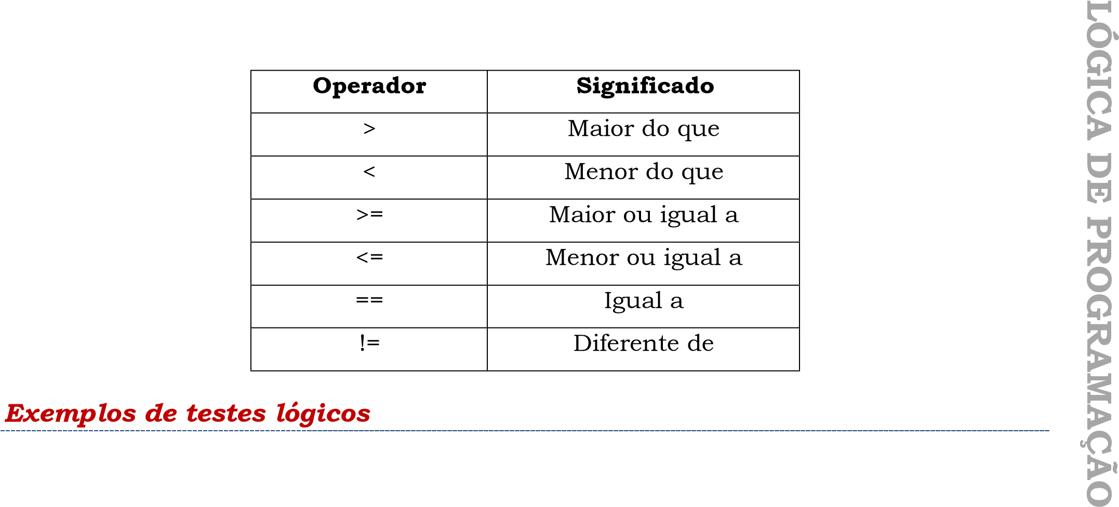

Slide 4
INSTRUÇÃO IF
A estrutura if é utilizada para gerenciar as condições de um programa; assim, podemos programar para que o computador execute um bloco de comandos caso a condição seja verdadeira, ou um outro bloco de comandos caso seja falsa. Sintaxe da estrutura if-else
if(condição){ <comando>;
}else{
<comando>;
}
Vale lembrar que o uso do else nem sempre é obrigatório; podemos ter apenas um if com seu comando, e caso a condição seja falsa ele não executa nada. Porém se estivermos utilizando em um método que requer retorno temos que colocar o else retornando uma resposta caso nenhuma das anteriores forem executadas.

Slide 5
Vamos considerar o exemplo da classe Numero, tendo como atributo um valor, e um método que diga se este número é positivo ou negativo.
Numero
-valor: int
+getValor():int +setValor(valor:int):void +verificarValor():String

Slide 6
O método verificarValor deve nos retornar apenas uma resposta. Logo, para qualquer valor, temos duas possibilidades: ou ele é positivo (vamos considerar o zero positivo) ou ele é negativo. Vamos observar as condições que determinam se um número é positivo ou negativo:
Possibilidade | Condição | Teste lógico
Positivo | Valor precisa ser maior ou igual a 0 | this.valor>=0
Negativo | Valor precisa ser menor que 0 | this.valor<0

Slide 7
Como temos apenas duas possibilidades, se o número não for positivo, logo ele é negativo. Portanto, podemos utilizar apenas a primeira condição, se ela for verdadeira, teremos um número positivo, se ela for falsa, teremos um número negativo.
Public String verificarValor(){ if(this.valor>=0){ return “Positivo”; }else{ return “Negativo”; } }

Slide 8
If com Desvio Condicional Encadeado
É muito comum que dentro de um algoritmo tenhamos várias possibilidades de resultado. Para este tipo de situação podemos utilizar o encadeamento (aninhamento) de instruções if – elseif...
Sintaxe
if(condição1){
<comandos>;
}else if(condição2){
<comandos>;
}else{
<comandos>;
}

Slide 9
Vamos pensar no mesmo algoritmo citado anteriormente, porém iremos considerar o zero como nulo. Portanto, o número pode ser Positivo, Negativo ou Nulo. Note que temos três possibilidades de resposta:
Possibilidade | Condição | Teste lógico
Nulo | Valor precisa ser igual a 0 | this.valor == 0
Positivo | Valor precisa ser maior que 0 | this.valor> 0
Negativo | Valor precisa ser menor que 0 | this.valor< 0

Slide 10
Como temos três possibilidades, testamos a primeira. Se o valor por igual a 0, então ele é nulo; porém, se não for nulo, ele pode ser maior que zero, então ele será positivo; mas se ele não for nem nulo e nem positivo, então ele só pode ser negativo.
public String verificarValor(){ if(this.valor ==0){ return “Nulo”; }else if(this.valor>0){ return “Positivo”; }else{ return “Negativo”; } }

Slide 11
Exemplo completo
Vamos utilizar como exemplo um programa que após o usuário digitar um número, mostre que dia da semana este número equivale.
Diagrama
Semana
-dia:byte
+getDia():byte +setDia(dia:byte):void +verDiaDaSemana():String

Slide 12
Para o método verDiaDaSemana() retornar o nome de acordo com o número, temos que testar todas as possibilidades:
Possibilidade | Condição | Teste lógico
Domingo | O dia precisa ser igual a 1 | this.dia == 1
Segunda-feira | O dia precisa ser igual a 2 | this.dia == 2
Terça-feira | O dia precisa ser igual a 3 | this.dia == 3
Quarta-feira | O dia precisa ser igual a 4 | this.dia == 4
Quinta-feira | O dia precisa ser igual a 5 | this.dia == 5
Sexta-feira | O dia precisa ser igual a 6 | this.dia == 6
Sábado | O dia precisa ser igual a 7 | this.dia == 7
Sem correspondência | O dia não corresponde a nenhum anterior | -

Slide 13
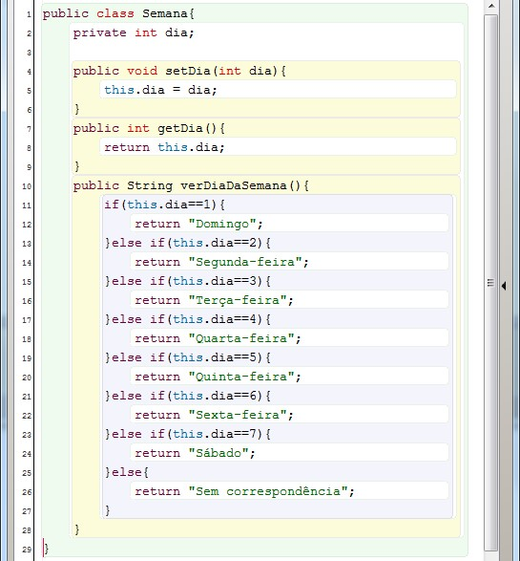
Codificação da classe

Slide 14
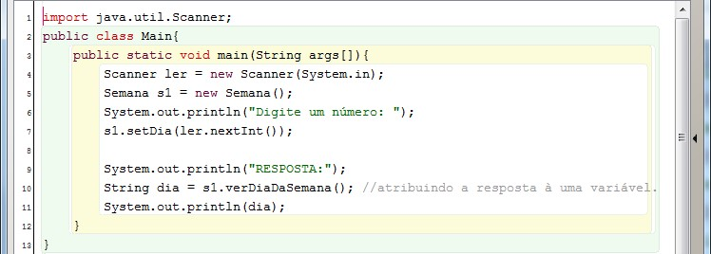
Classe Main

Slide 15
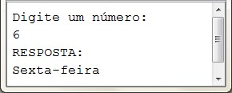
Resultado no terminal

